Slide 1
Processus aléatoire
CCI Campus – BTS SIO
Philippe Schlegel

Slide 2
Processus aléatoire
Représenter un processus aléatoire par un graphe
Exploiter un graphe probabiliste
Etat stable
Cas concrets
Questions et ressentis.

Slide 3
Représenter un processus aléatoire :
Utilisons ici un cas simple. La route arrive sur un embranchement et deux chemins s'offrent aux voyageurs:
On observe le passage de 100 personnes et on cherche à déterminer quelle proportion a pris le chemin de gauche et celui qui a pris le chemin de droite.

Slide 4
Représenter un processus aléatoire :
L'observation de la situation nous indique que sur 100 personnes :
25 ont pris le chemin de droite : 25 / 100 = 0,25
75 ont pris le chemin de gauche : 75 / 100 = 0,75
Nous voulons utiliser cette constatation pour prédire le passage sur le chemin.
Si les proportions sont conservées, et que nous voulons savoir comment vont se comporter les 2000 prochains voyageurs :
2000 * 0,25 = 500 iront à droite
2000 * 0,75 = 1500 iront à gauche

Slide 5
Représenter un processus aléatoire :
Nous pouvons constater plusieurs choses.
Le nombre de choix possibles est un nombre fini :
2 : gauche ou droite
La somme des probabilités est égale à 1 :
0,25 + 0,75 = 1
Si la somme des probabilités n'est pas égale à 1, cela veut dire qu'il n'est pas possible de prévoir l'évolution pour une partie des individus.
Cet exemple est très simple, voyons comment représenter une situation plus complexe avec un plus grand nombre d'états.

Slide 6
Représenter un processus aléatoire :
Nous nous intéressons maintenant aux destinations de personnes à partir de leurs pays de départ.
Imaginons que notre espace des états contienne 4 pays :
E = {France, Suisse, Italie, Espagne}
Ces pays possèdent tous des liaisons aériennes qui peuvent les relier aux autres pays :

Slide 7
Représenter un processus aléatoire :
On peut aussi estimer qu'il peut y avoir des vols internes aux pays. Dans ce cas là, le pays d'origine et le pays de destination sont identiques :

Slide 8
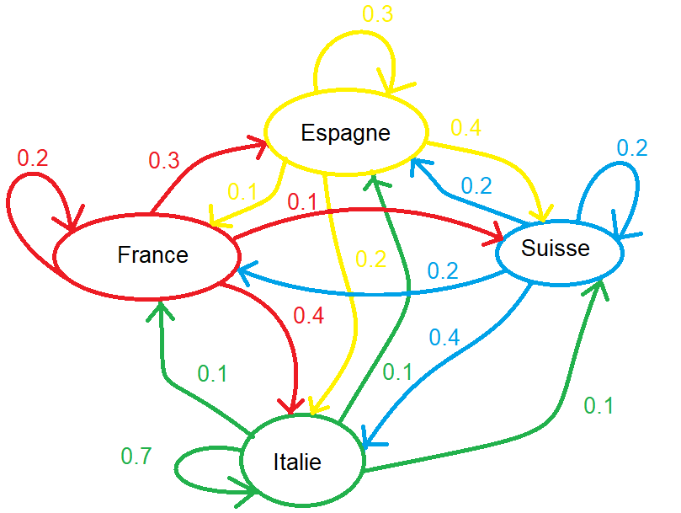
Représenter un processus aléatoire :
Si nous voulons prévoir les flux de voyageurs il ne nous reste plus qu'à pondérer chaque arc avec la probabilité associée :

Slide 9
Représenter un processus aléatoire :
Le schéma que nous avons tracé contient les informations suivantes:
L'ensemble des états
Les transitions possibles entre ces états
Les probabilités de franchir ces transitions
Il s'agit d'un graphe probabiliste :
Il y a une probabilité de 0,3 qu'une personne qui se trouve dans un aéroport français prenne l'avion vers l'Espagne.
Vérifions que la somme des probabilités au départ d'un état est de 1 (100 %).

Slide 10
Représenter un processus aléatoire :
Le schéma nous permet rapidement de comprendre les informations.
Cependant, les représentations graphiques ne peuvent pas être programmées, nous allons devoir passer par une autre structure de données.
Nous avons vu qu'un graphe peut se représenter sous forme de matrice.
C'est toujours vrai pour un graphe probabiliste.
Nous allons utiliser un exemple un peu plus simple pour bien comprendre comment cela fonctionne.

Slide 11
Exploiter un graphe probabiliste :
Nous avons gardé deux pays:
Un passager se trouvant en France a une probabilité de:
0,4 de prendre un avion pour la France
0,6 de prendre un avion pour la Suisse
Interpréter les informations des passagers suisses.

Slide 12
Exploiter un graphe probabiliste :
La situation de départ est donnée par l'état probabiliste initial P₀ = (f₀, s₀):
f₀ est le nombre de personnes se trouvant dans un aéroport en France au temps 0.
s₀ est le nombre de personnes se trouvant dans un aéroport en Suisse au temps 0.
Il est alors possible de définir l'état probabiliste au temps n (ou après n actions) P_{n} = (f_{n}, s_{n}).
Toute la question est de savoir comment déterminer P_{n} en fonction de P₀
Autrement dit dans quelle situation sera mon système au temps n avec un état initial P₀.

Slide 13
Exploiter un graphe probabiliste :
Pour cela nous allons utiliser la matrice de transition. Cette matrice est déduite du graphe probabiliste :
Grâce à cette matrice M nous pouvons définir une relation de récurrence :
P_{n+1} = P_{n} . M
En utilisant les propriétés des suites géométriques :
P_{n} = P₀ . M^{n}

Slide 14
Exploiter un graphe probabiliste :
Nous avons toutes les informations pour calculer l'évolution de la population. Utilisons la matrice de transition :
En considérant que la population initiale soit :
P₀ = (500, 500) (500 en Suisse, 500 en France)
Calculer P₁, P₂, P₃ avec Python et numpy.

Slide 15
Etat stable:
On dit que notre système arrive dans un état stable lorsqu'il n'évolue plus. Autrement dit lorsque :
P_{n+1} = P_{n}
Et comme nous savons que :
P_{n+1} = P_{n} . M
Cela nous permet de dire qu'un système est dans un état stable lorsque :
P_{n} = P_{n} . M

Slide 16
Etat stable:
Effectuons le calcul vu précédemment :
f = 0,4.f + 0,2.s → 0,6.f = 0,2.s → f = s/3
s = 0,6.f + 0.8.s → 0,6.f = 0,2.s → f = s/3
f + s est la somme des personnes que j'analyse dans mon système. Imaginons que j'analyse les vols de 600 personnes : f + s = 600 donc f = 600 – s
J'en déduis que 600 – s = s / 3 → 4.s / 3 = 600 →s = 450
Si s = 450 et f = s/3 alors f = 450/3 = 150
Vérifions que si f = 150 et s = 450, le système est dans un état stable
A partir de là, le système va rester indéfiniment dans cette position.

Slide 17
Bilan
Résumé des notions abordées.
Questions.
Difficultés particulières ?

